Slide 1

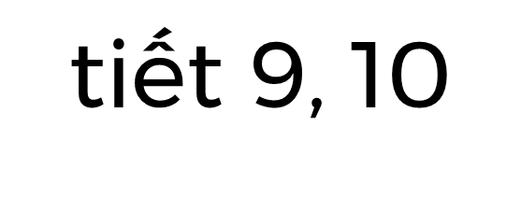

Slide 2

*Kiến thức, kĩ năng:
- Đọc đúng và rõ ràng câu chuyện Mây đen và mây trắng. Hiểu nội dung bài đọc và ý nghĩa của câu chuyện.
-Viết được đoạn văn kể lại một việc em thích làm trong ngày nghỉ.
- Tìm được các từ chỉ đặc điểm.
- Biết sử dụng dấu phẩy phù hợp.
*Phát triển năng lực và phẩm chất:
- Giúp hình thành và phát triển năng lực văn học, năng lực ngôn ngữ, năng lực giao tiếp và hợp tác, năng lực tự chủ và tự học.
- Giúp hình thành và phát triển các phẩm chất: nhân ái, chăm chỉ, trung thực.

Slide 3


Slide 4


Mỗi hộp quà sẽ chứa một câu đố về bầu trời và thời tiết. Bạn nào trả lời đúng sẽ nhận được một phần quà nhỏ.

Slide 5





Slide 6


Nước đâu chẳng ở hồ ao
Trên mây đổ xuống ào ào như luôn ?
Hiện tượng mưa
Notes:
Nhấn vào nút Back để quay lại câu hỏi

Slide 7

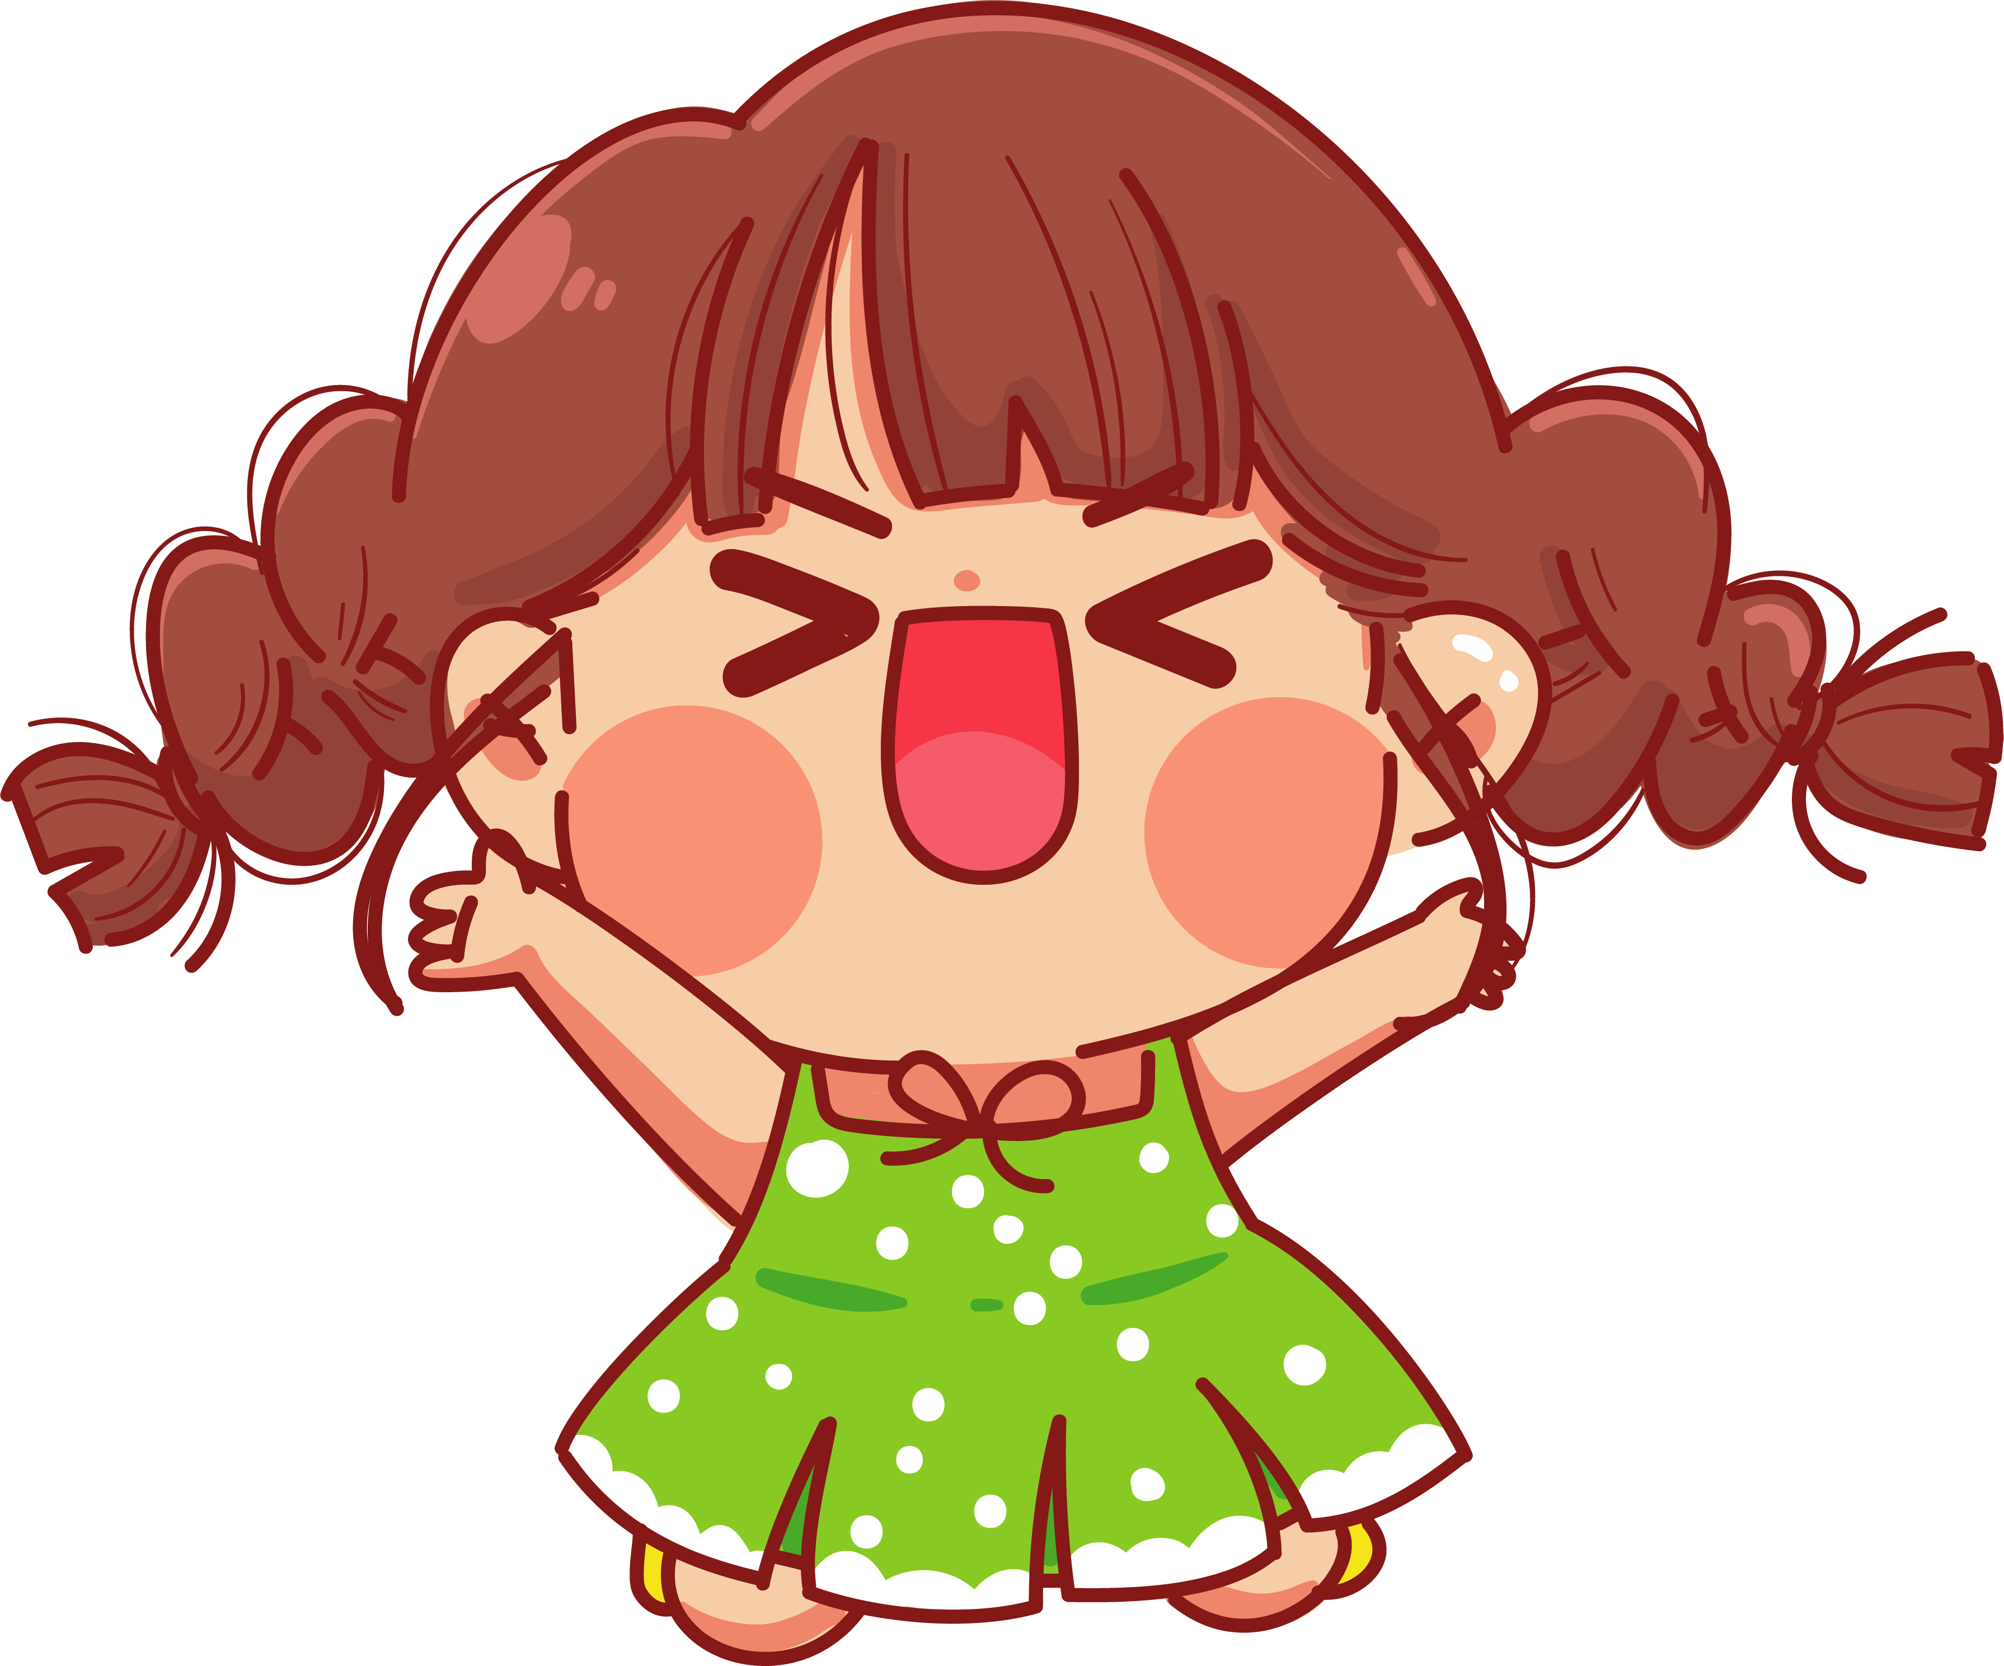
Hạt gì sinh ở trên mây
Khi rơi xuống đất, cỏ cây mát lành ?
Hạt mưa
Notes:
Nhấn vào nút Back để quay lại câu hỏi

Slide 8
Bồng bềnh từng đám nhẹ trôi
Lang thang bay khắp bầu trời quê ta
Là gì ?
Đám mây
Notes:
Nhấn vào nút Back để quay lại câu hỏi

Slide 9


Slide 10

Đọc bài sau:
Mây đen và mây trắng
Trên bầu trời cao rộng, mây đen và mây trắng đang rong ruổi theo gió. Mây trắng xốp, nhẹ, bồng bềnh như một chiếc gối bông xinh xắn. Mây đen vóc dáng nặng nề, đang sà xuống thấp.
Thấy mây đen bay thấp, mây trắng rủ:
Chúng mình bay lên cao đi! Bay cao thú vị lắm!
Cậu bay lên đi! – Mây đen nói – Tớ còn phải mưa xuống, ruộng đồng đang khô cạn vì hạn hán, muôn loài đang mong chờ tớ.
Mây trắng ngạc nhiên hỏi:
Làm mưa ư? Cậu không sợ tan biến hết hình hài à?
Nói rồi mây trắng bay vút lên. Nó bị gió cuốn tan biến vào không trung.
Mây đen sà xuống thấp rồi hoá thành mưa rơi xuống ruộng đồng, cây cỏ,... Con người và vạn vật reo hò đón mưa.
Mưa tạnh, nắng lên rực rỡ. Nước ở ruộng đồng bốc hơi, bay lên, rồi lại kết lại thành những đám mây đen. Những đám mây đen hoá thành mưa rơi xuống... Cứ như thế, mây đen tồn tại mãi mãi.
(Theo Ngụ ngôn chọn lọc)

Slide 11

Trả lời câu hỏi và thực hiện yêu cầu.
a. Trong câu chuyện, những sự vật nào được coi như con người?
bầu trời và ruộng đồng
mây đen và mây trắng
nắng và gió

Slide 12
b. Mây trắng rủ mây đen đi đâu?
rong ruổi theo gió
bay lên cao
sà xuống thấp

Slide 13
c. Vì sao mây đen không nghe theo mây trắng?
Vì mây đen thích ngắm cảnh ruộng đồng, cây cỏ.
Vì hạn hán, mây đen muốn làm mưa giúp người.
Vì mây đen sợ gió thổi làm tan biến mất hình hài.

Slide 14
d. Câu nào cho thấy mây đen đem lại niềm vui cho con người và vạn vật?
Mây đen sà xuống thấp rồi hoá thành mưa rơi xuống ruộng đồng, cây cỏ,... Con người và vạn vật reo hò đón mưa.
Mưa tạnh, nắng lên rực rỡ. Nước ở ruộng đồng bốc hơi, bay lên, rồi lại kết lại thành những đám mây đen. Những đám mây đen hoá thành mưa rơi xuống... Cứ như thế, mây đen tồn tại mãi mãi.
(Theo Ngụ ngôn chọn lọc)

Slide 15
e. Tìm các từ chỉ đặc điểm trong câu dưới đây:
Đám mây xốp, nhẹ trông như một chiếc gối bông xinh xắn.

Slide 16
g. Đặt dấu phẩy vào chỗ nào trong câu sau?
Trên bầu trời cao rộng, mây đen mây trắng đang rong ruổi theo gió.
,

Slide 17

Câu chuyện Mây đen và mây trắng muốn ca ngợi những người biết quan tâm đến người khác, biết mang lại niềm vui và cuộc sống an lành cho mọi người, mọi vật.

Slide 18
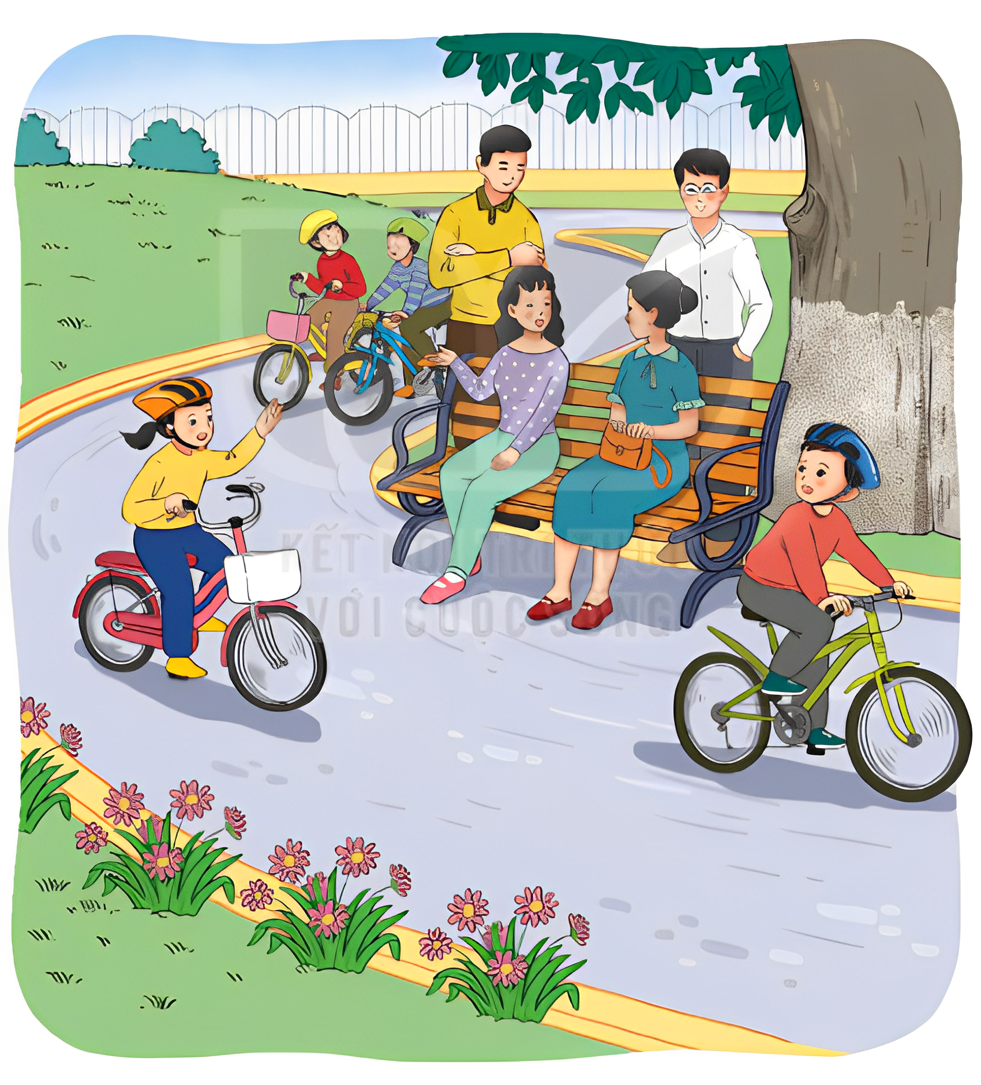
Viết 4 – 5 câu kể một việc em thích làm trong ngày nghỉ.
- Em thích làm việc gì? (ví dụ: đọc sách, xem phim, vẽ tranh, đi chơi nhà người thân,...)
- Em làm việc đó cùng với ai? Em làm việc đó như thế nào?
- Em cảm thấy thế nào khi làm việc đó?

Slide 19
Cuối tuần là khoảng thời gian yêu thích của em. Bởi vì khi ấy em sẽ có thời gian rảnh rỗi làm những việc mình yêu thích. Trong đó, việc mà em thích làm nhất là làm vườn cùng với bố. Cứ sáng chủ nhật, em sẽ đội mũ, đeo khẩu trang, đeo bao tay rồi hăng hái ra vườn cùng bố. Hai bố con em cùng nhặt cỏ, cùng tưới cây, cùng vun xới đất trồng. Vừa làm, bố vừa nói chuyện và kể cho em nghe rất nhiều câu chuyện thú vị về thiên nhiên. Em thấy yêu cây trái trong vườn và yêu thiên nhiên hơn và vì có bố. Em cũng yêu và tự hào hơn vì có bố là bố của em.

Slide 20

Ôn tập các kiến thức đã học
Chuẩn bị nội dung bài mới

Slide 21


